Slide 1


Q4 工作总结
2018.01.18
--冰糖

Slide 2
目 录
一
工作概述
二
创造的价值
三
成长与不足
四
努力方向
五
额外贡献

Slide 3



一、工作概述
项目
“数据集市”从V1.4.0 到V2.2.1
博文
react-router学习
项目中的node 部分内容学习
“数据集市”项目
分享
npm3 、 npm4 、 npm 5版本差异
jQuery源码阅读之DOM 操作

Slide 4



一、工作概述
数据集市
V
1.4.0
V
1.5.0
V
1.5.1
V
2.0.0
V
2.1.0
V
2.1.1
V
2.2.0
V
2.2.1

Slide 5

一、工作概述
+骑手行为统计页面
V1.*
+商家行为统计页面
+首页
-部分页面

Slide 6
一、工作概述
+快递页面
+快递数据导出页面
系统分为
新、旧版本
及登录页面替换
V2.*
+众包
-外卖页面
+专题模块及快递-门店拓展页
+导出

Slide 7

一、工作概述之缺陷情况
14 个 bugs
1个later
8
个
版
本汇总
3个 won't
冒烟通过率全部100%

Slide 8


一、工作概述之项目团队
数据集市
有交互、视觉、有交互走查、视觉走查、讲究色系搭配
多次复盘大会的召开，目前项目进展更顺利，流程更规范，文档更清晰

Slide 9


二、创造的价值
8个版本均按时上线，V2.0.0 加入交互、视觉，开始尽管一直有 delay ，加班的情况下，到我这里均将时间赶过来，按时提测。提醒测试、服务端等的进度，遇到问题，积极主动想办法解决，推动项目正常进行。
V2.0.0 版本之后，整体由图表构成，注重图表分析、数据趋势

Slide 10


三、创造的价值
老板
使用者
查看整体数据走势发现问题，及时调整运营方案
相关业务线的运营人员
极大提高运营人员的工作效率，比如导出：之前运营通过 sql 语句查询，现在直接导出

Slide 11

三、创造的价值
结构：便于跟其他人合作开发
让更多的人了解这个项目
坑：让其他人少踩
“数据集市”项目分享

Slide 12

三、创造的价值
npm 为什么要更新
锁文件的作用
各个版本的新特性
依赖包怎么更新
npm 3、4、5 差异分享

Slide 13
三、创造的价值
jQuery对象与DOM 对象区别、联系
什么是
jQuery 对象
$(a,c) 函数的分析
jQuery源码阅读之DOM 操作

Slide 14


三、成长与不足
react-router 的应用
redux 的基本原理、简单应用
项目中涉及的node常识
antd 的熟练应用

Slide 15




三、成长与不足
以前
现在
博文数量多、逻辑不清晰、格式不规范、自评都是0.5
格式规范、附带例子、说明前因后果，经过实践总结出来的，自评也根据客观情况定
遇到问题，百度等，解决完事
应急解决问题后，多方面查资料，理解、结
输出文档，为下次类似问题做知识储备
学习完之后做笔记，完事
定期回顾笔记，笔记中相关知识点整合在一起，将新学习内容用到项目中

Slide 16
三、成长与不足
专注力不够，学习一个知识点的同时，会被其它点带偏，目标性不够强
执行力不够，每天都有学习计划，没有按时执行
项目中遇到进度问题，总感觉可以扛下来，没有及时报风险

Slide 17
四、努力方向
1. 要提高工作的主动性，做事干脆果断，不拖泥带水。
2. 工作要注重实效、注重结果，一切工作围绕着目标的完成。
3. 要提高大局观，是否能让其他人的工作更顺畅作为衡量工作的标尺。
4. 精细化工作方式的思考和实践。
5. 改变处理问题的方式，多实践，多总结。
6. 项目都按流程来，需要时提前报风险。

Slide 18
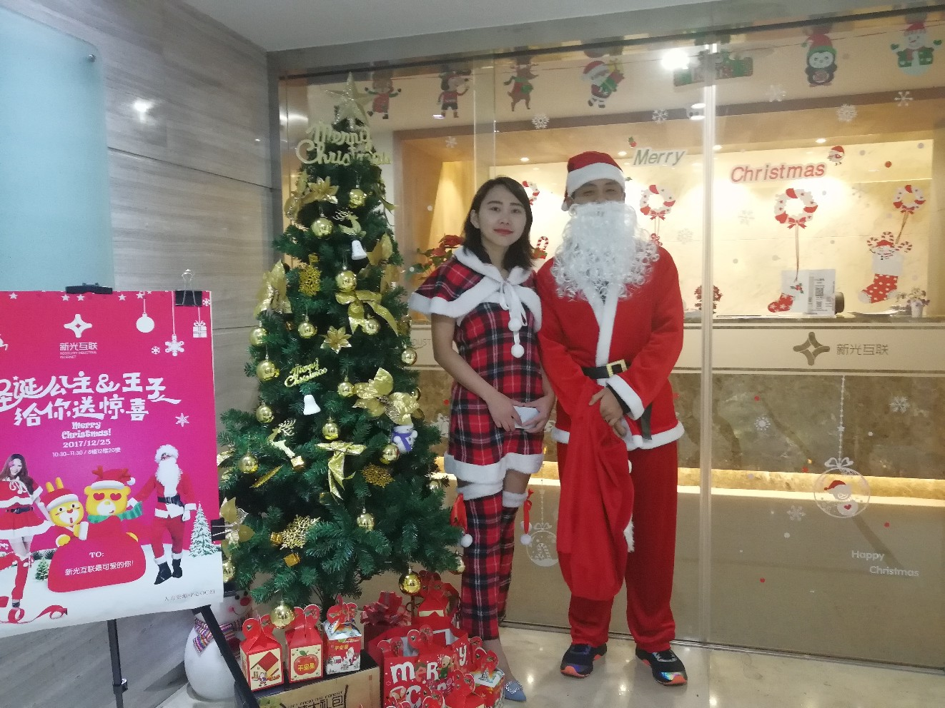
五、额外贡献

Slide 19
Thanks！

